Slide 1

Tento materiál byl vytvořen rámci projektu EU peníze školám
Operačního programu Vzdělávání pro konkurenceschopnost
Název školy: |  | Základní škola a Mateřská škola, Hradec Králové, Úprkova 1
Autor: |  | Mgr. Medková Blanka
Název: |  | VY_32_INOVACE_5B_20_Vznik OSN
Téma: |  | 5B_Dě 9.roč.
Datum ověření: |  | VM ověřen dne 17. 1. 2013 ve třídě 9. A
Číslo projektu: |  | CZ.1.07/1.4.00/21.3215
Anotace: |  | DUM je určen k výkladu učiva. DUM seznámí žáky přehledným způsobem s událostmi okolo vzniku OSN. Textová část slouží nejen jako osnova výkladu, ale i podklad pro žáky k zápisu do sešitů. Obrazový materiál doplňuje tuto kapitolu.

Slide 2

Vlajka OSN

Slide 3
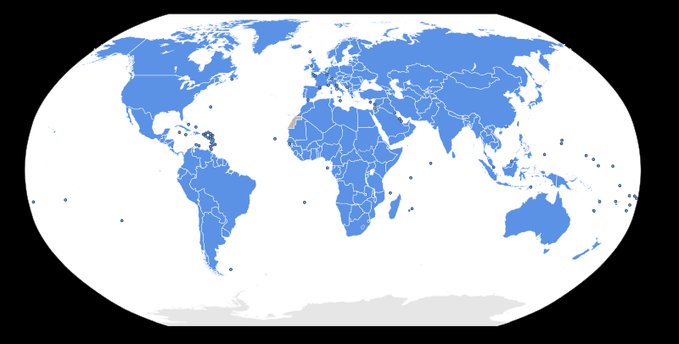
Mapa členských států (nyní)

Slide 4
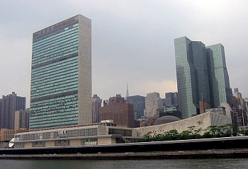
Budova OSN v New Yorku

Slide 5
Dějiny Organizace spojených národů
definitivní neúspěch Společnosti národů
nedokázala zabránit vypuknutí druhé světové války
nutnost hledat nové cesty poválečného mírového uspořádání

Slide 6
Dějiny Organizace spojených národů
v důsledku společného postupu proti Německu - sblížení mezi USA a SSSR
Americký prezident Franklin Delano Roosevelt objasnil během řeči v kongresu již 6. ledna 1941 svůj koncept „Čtyř svobod“
- označení Hitlerova počínání proti mezinárodní demokracii jako „tyranie“, již se musí důsledně čelit

Slide 7
Dějiny Organizace spojených národů
Atlantická charta ze 14. srpna 1941 - základ pro pozdější Deklaraci Spojených národů (Declaration by United Nations)
vydaná 1. ledna 1942
1. prosince 1943 na konferenci v Teheránu potvrzení zřízení mezinárodní organizace k zajištění míru

Slide 8
Dějiny Organizace spojených národů
konečná dohoda mocností - Jaltské konference únor 1945
podepsání Charty Spojených národů na konferenci v San Francisco 26. června 1945
Charta začala platit 24. října 1945, poté co ji jako 51. stát ratifikovalo Polsko.
Tento den je každoročně vzpomínán jako Den Spojených národů.

Slide 9
Organizace spojených národů
organizace, jejímž cílem je udržovat mezinárodní mír a bezpečnost, rozvíjet přátelské vztahy mezi národy a podporovat hospodářskou, kulturní a humanitní spolupráci

Slide 10
Tento materiál byl vytvořen rámci projektu EU peníze školám
Operačního programu Vzdělávání pro konkurenceschopnost
Použití zdroje: |  | VÁLKOVÁ, Veronika. Dějepis 9, nejnovější dějiny pro základní školy. Praha: SPN - pedagogické nakladatelství, 2009, ISBN 978-80-7235-428-3.
Citace: |  | HUSS, Wilfried. Wikipedia.cz [online]. [cit. 29.5.2013]. Dostupný na WWW: http://cs.wikipedia.org/wiki/Soubor:Flag_of_the_United_Nations.svg LATEINER. Wikipedia.cz [online]. [cit. 29.5.2013]. Dostupný na WWW: http://cs.wikipedia.org/wiki/Soubor:United_Nations_Members.svg http://cs.wikipedia.org/wiki/Soubor:United_Nations_HQ_-_New_York_City.jpg
Anotace:

